Slide 1

ESTUDO METÓDICO
O EVANGELHO SEGUNDO O ESPIRITISMO
CAPÍTULO XV
FORA DA CARIDADE NÃO HÁ SALVAÇÃO
NECESSIDADE DA CARIDADE, SEGUNDO O APÓSTOLO PAULO
O MANDAMENTO MAIOR

Slide 2
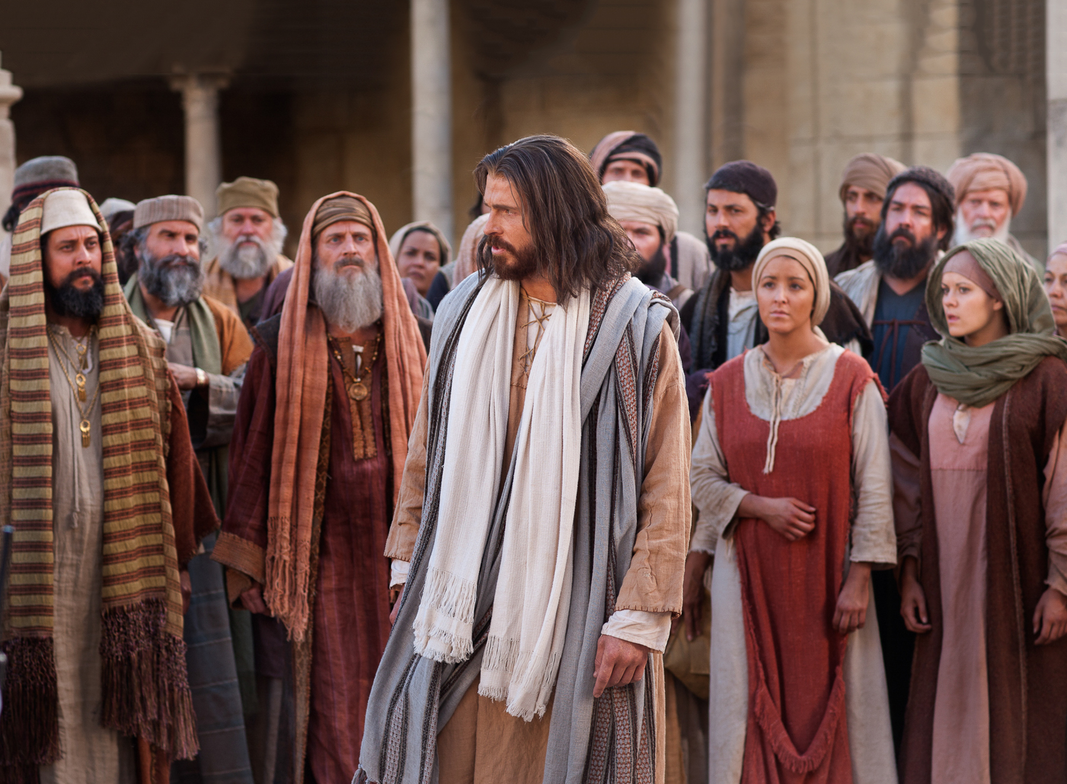
PERGUNTA DO DOUTOR DA LEI
RESPOSTA DE JESUS
AMARÁS O SENHOR TEU DEUS, DE
TODO O TEU CORAÇÃO, DE TODA A
TUA ALMA, DE TODO O TEU ESPÍRITO.
E AMARÁS O TEU PRÓXIMO,
COMO A TI MESMO.
QUAL O GRANDE MANDAMENTO
DA LEI?
(Mateus, 22:34 a 40)

Slide 3

SEMELHANÇA ESTABELECIDA POR JESUS
AMAR A DEUS E AMAR AO PRÓXIMO.

Slide 4

CONSEQUÊNCIA:
NÃO SE PODE AMAR A DEUS SEM
AMAR O PRÓXIMO.
NÃO SE PODE AMAR O PRÓXIMO
SEM AMAR A DEUS.
TUDO QUE SE FAÇA AO PRÓXIMO,
É O MESMO QUE FAZÊ-LO A DEUS.

Slide 5
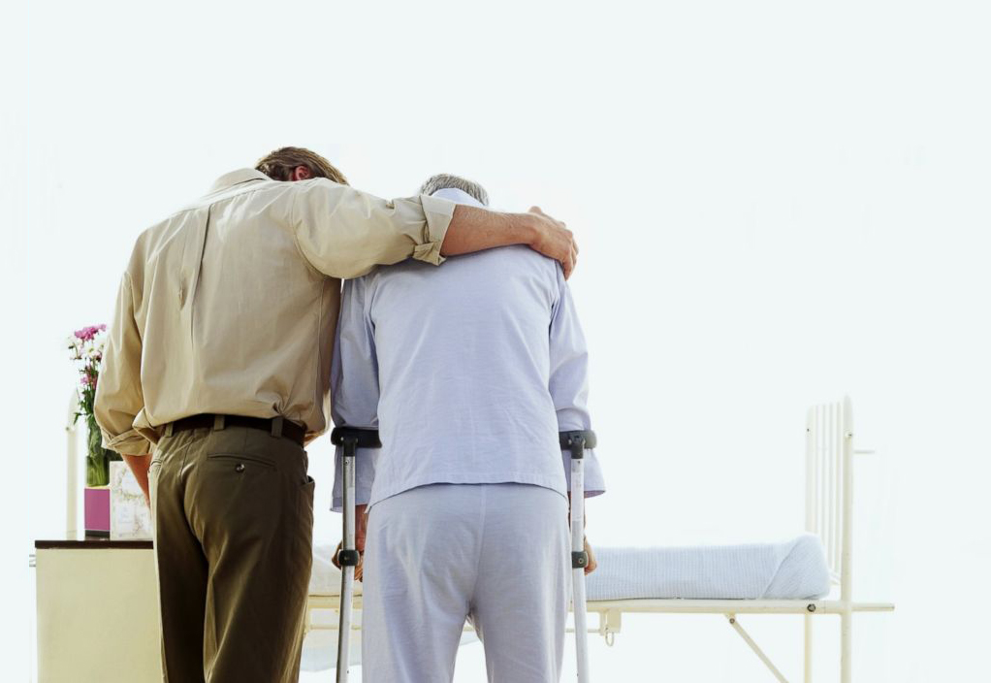
AMAR A DEUS
É PRATICAR A CARIDADE PARA
COM O PRÓXIMO.

Slide 6

AMAR A SI MESMO
NÃO DEVE SER CONFUNDIDO
COM EGOÍSMO.

Slide 7

AMAR A SI MESMO
É TRABALHAR PELO NOSSO PROGRESSO
MORAL E INTELECTUAL PARA MELHOR SERVIRMOS AO PRÓXIMO E AO
BEM COMUM.

Slide 8
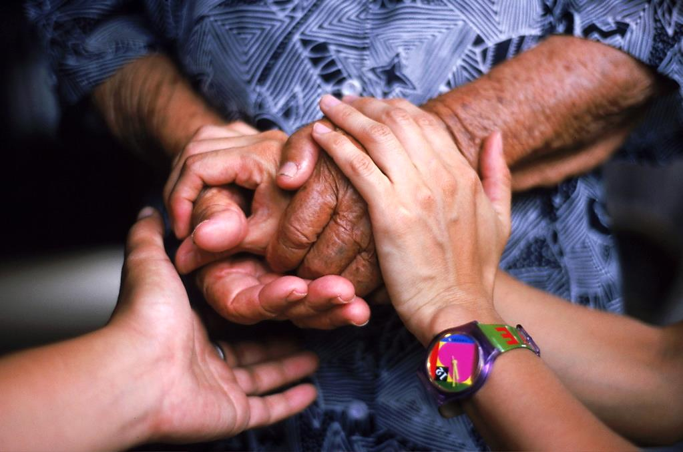
ATITUDES DE AMOR AO PRÓXIMO
DISPENSAR AO NOSSO IRMÃO O
MESMO TRATAMENTO QUE
GOSTARÍAMOS DE RECEBER.
DESEJAR-LHE TUDO QUE ALMEJAMOS
PARA NÓS.
REGOZIJARMO-NOS COM AS SUAS ALEGRIAS.
CONSOLÁ-LO NAS SUAS AFLIÇÕES.

Slide 9
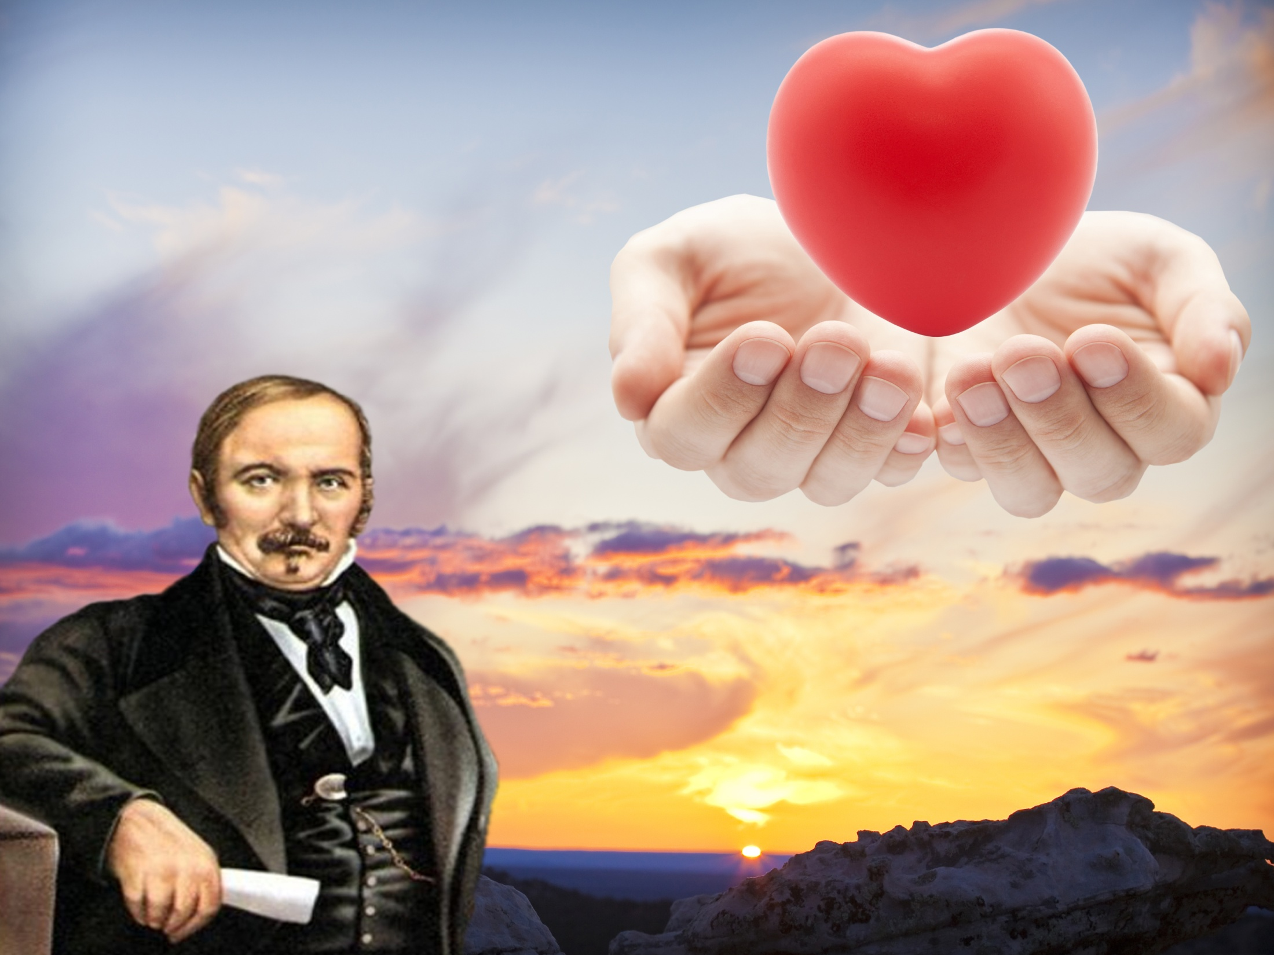
CONCLUSÃO DE
KARDEC
NÃO PODENDO AMAR A DEUS SEM PRATICAR A CARIDADE PARA COM O PRÓXIMO, TODOS OS DEVERES DO HOMEM SE RESUMEM
NESSA MÁXIMA:
FORA DA CARIDADE
NÃO HÁ SALVAÇÃO!

Slide 10
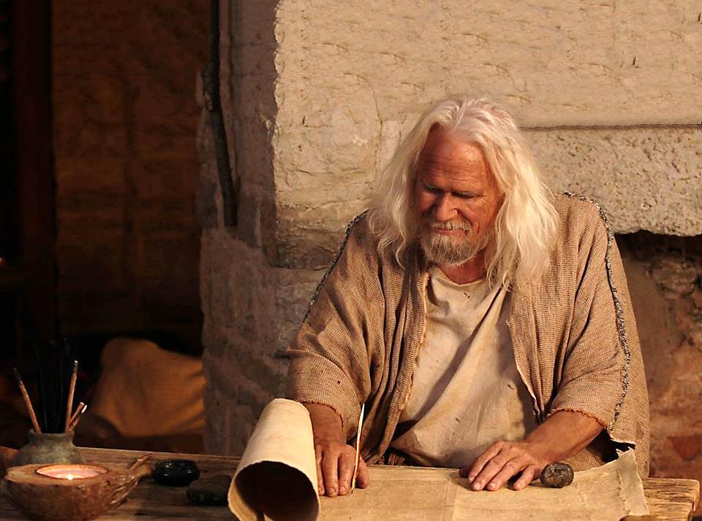
ANÁLISE DA CARIDADE SEGUNDO
O APÓSTOLO PAULO
1ª Epístola
aos Coríntios,
13:1 a 7 e 13
SE EU:
ENTREGASSE O MEU PRÓPRIO CORPO
PARA SACRIFÍCIO;
DISTRIBUÍSSE TODOS OS MEUS
BENS AOS POBRES;
TIVESSE A FÉ QUE TRANSPORTA
MONTANHAS;
FALASSE TODAS AS LÍNGUAS DOS
HOMENS E ATÉ A DOS ANJOS;
CONHECESSE TODAS AS CIÊNCIAS;
PENETRASSE EM TODOS OS MISTÉRIOS;
FIZESSE PROFECIAS;
NÃO TIVER CARIDADE, NADA SOU.

Slide 11
CARIDOSO
É SER:
BRANDO E BENFAZEJO
PACIENTE

Slide 12
CARIDOSO
É NÃO SER:
INVEJOSO E DESDENHOSO
TEMERÁRIO E PRECIPITADO
ORGULHOSO

Slide 13
CARIDOSO
É ESTAR:
SUPORTANDO
TUDO, CRENDO, ESPERANDO E SOFRENDO.
REJUBILANDO
COM A
VERDADE.

Slide 14
SER CARIDOSO
É NÃO ESTAR:
SUSPEITANDO MAL
AZEDANDO-SE
REJUBILANDO-SE COM A INJUSTIÇA

Slide 15
A CARIDADE
MOSTRA-SE:
NÃO SÓ NA BENEFICÊNCIA, COMO NO CONJUNTO DE TODAS AS QUALIDADES
DO CORAÇÃO; NA BONDADE E NA BENEVOLÊNCIA COM O PRÓXIMO.

Slide 16

REFLEXÕES
IDEALIZAR UM OBJETIVO PARA CONTEÚDO.
COMENTAR A IDEIA DE COMPREENSÃO MAIS DIFÍCIL.
EXPOR A IDEIA QUE LHE CAUSOU MAIOR IMPACTO.
PROPOR APLICAÇÕES PRÁTICAS DO TEMA ESTUDADO.

